Slide 1

TRƯỜNG ĐẠI HỌC THỦ DẦU MỘT · VIỆN CÔNG NGHỆ SỐ
BÁO CÁO ĐỒ ÁN CƠ SỞ NGÀNH
XÂY DỰNG WEBSITE TRUYỀN THÔNG CÔNG ĐOÀN TDMU
TÍCH HỢP AI HỖ TRỢ TẠO VÀ ĐĂNG TẢI NỘI DUNG
GVHD: ThS. Võ Quốc Lương | Nhóm thực hiện: Nhóm 2
• Nguyễn Bình Dương (Trưởng nhóm) - MSSV: 2424802010319 - Lớp: D24CNTT05
• Trần Hồng Thanh - MSSV: 2424802010439 - Lớp: D24CNTT03
• Phạm Anh Tuấn - MSSV: 2324802010393 - Lớp: D23CNTT03
HỌC PHẦN: ĐỒ ÁN CƠ SỞ NGÀNH · BÌNH DƯƠNG, NĂM HỌC 2026 – 2027

Slide 2
1. GIỚI THIỆU ĐỀ TÀI
Bối cảnh & Khó khăn thực tế
ĐẶC THÙ HOẠT ĐỘNG CÔNG ĐOÀN
800+
Cán bộ, giảng viên và người lao động
Công đoàn Trường Đại học Thủ Dầu Một là tổ chức đại diện, chăm lo đời sống và bảo vệ quyền lợi hợp pháp cho hơn 800 công đoàn viên tại các khoa, phòng ban và viện nghiên cứu trực thuộc.
Công tác truyền thông đóng vai trò cầu nối quan trọng nhằm phổ biến kịp thời chế độ chính sách, gắn kết phong trào và lan tỏa các hoạt động thi đua trong toàn trường.
3 KHÓ KHĂN THỰC TẾ TRONG TÁC NGHIỆP
1. Cán bộ truyền thông hoạt động kiêm nhiệm
Cán bộ công đoàn hầu hết là giảng viên và chuyên viên kiêm nhiệm, bận công tác chuyên môn. Việc tiếp nhận các văn bản kế hoạch thô và tự viết bài tin tức sự kiện mất rất nhiều thời gian.
2. Quy trình đăng tin thủ công, phân tán nhiều kênh
Quy trình xuất bản rời rạc; cán bộ phải sao chép nội dung, tải ảnh và định dạng thủ công lặp lại trên từng kênh (Website, Facebook, Zalo cơ sở), dễ sót tin và tốn công sức.
3. Chưa có hệ thống quản lý và đo lường tập trung
Tin bài và tài liệu lưu trữ tản mạn. Chưa có công cụ quản trị tập trung để theo dõi số lượng bài viết, lượt xem và mức độ tương tác của đoàn viên để đánh giá hiệu quả phong trào.

Slide 3
1. GIỚI THIỆU ĐỀ TÀI
Mục tiêu nghiên cứu & Định hướng giải quyết
MỤC TIÊU 01
Cổng thông tin tập trung
Xây dựng Website & Quản trị CMS
• Xây dựng Website Cổng thông tin cho đoàn viên và phân hệ quản trị CMS cho Công đoàn Trường ĐH Thủ Dầu Một.
• Quản lý tập trung toàn bộ tin tức phong trào, văn bản biểu mẫu và chương trình phúc lợi.
• Chuẩn hóa quy trình biên tập và thẩm định phê duyệt bài viết trước khi xuất bản.
MỤC TIÊU 02
Trợ lý AI hỗ trợ nội dung
Tự động hóa viết bài từ kế hoạch
• Tiếp nhận trực tiếp file kế hoạch sự kiện Word, Excel, PDF và nhận diện chữ trên ảnh phông nền.
• Tự động sinh bài viết tin tức hoàn chỉnh có tiêu đề gợi ý, đoạn mở bài và thân bài chuẩn văn phong.
• Cho phép cán bộ chọn đoạn văn để yêu cầu AI chỉnh sửa lại câu từ theo yêu cầu.
MỤC TIÊU 03
Xuất bản đa kênh & Đo lường
Đồng bộ Facebook & Thống kê
• Tự động tóm tắt bài viết thành bản tin ngắn và kết nối Facebook Graph API đăng tự động lên Fanpage Công đoàn.
• Thiết lập cơ chế hẹn giờ đăng bài tự động theo khung giờ phong trào.
• Trang quản trị theo dõi số lượng bài viết, lượt xem và mức độ tương tác của bạn đọc.

Slide 4
2. GIẢI PHÁP CÔNG NGHỆ
Công nghệ sử dụng trong đề tài
Giao diện người dùng (Frontend)
React 18 · Tailwind CSS · Vite
Xây dựng Website Cổng thông tin đoàn viên và trang quản trị Admin CMS với tốc độ tải trang nhanh (Single Page Application), hiển thị tốt trên cả máy tính và điện thoại.
• Giao diện hiện đại, tải nhanh, không cần nạp lại toàn bộ trang web.
• Trình soạn thảo bài viết trực quan, dễ sử dụng cho cán bộ công đoàn.
• Tự động co giãn theo kích thước màn hình thiết bị (Responsive UI).
Máy chủ xử lý & CSDL (Backend)
Node.js 18+ · Express · SQL Server 2022
Cung cấp hệ thống API kết nối giữa giao diện và cơ sở dữ liệu, xử lý nghiệp vụ, phân quyền bảo mật tài khoản và lưu trữ an toàn 15 bảng dữ liệu quan hệ.
• Bảo mật đăng nhập và phân quyền bằng JSON Web Token (JWT).
• Lưu trữ và ràng buộc dữ liệu toàn vẹn trên Microsoft SQL Server 2022.
• Tự động đăng bài đúng giờ hẹn thông qua tiến trình ngầm (Node-cron).
Trí tuệ nhân tạo & Đa kênh (AI & APIs)
Google Gemini API · Meta Graph API · Zalo API
Tích hợp mô hình AI xử lý tiếng Việt hỗ trợ đọc kế hoạch thô và viết bài; kết hợp kết nối Facebook và Zalo để tự động xuất bản bài viết lên các kênh truyền thông Công đoàn.
• Google Gemini API: Đọc kế hoạch sự kiện, nhận diện chữ trên ảnh, viết bài.
• Meta Graph API & Zalo API: Tự động đăng bài viết và hình ảnh lên Fanpage và Zalo.
• Tiết kiệm thời gian soạn bài và đồng bộ thông tin phong trào nhanh chóng.

Slide 5
3. PHÂN TÍCH & THIẾT KẾ HỆ THỐNG
Phân quyền người dùng & Chức năng theo vai trò
ĐOÀN VIÊN & NGƯỜI DÙNG
• Xem tin tức & Nghe phát thanh: Theo dõi tin hoạt động, nghe đọc tin tự động (Audio TTS).
• Tra cứu chính sách & Biểu mẫu: Xem văn bản pháp quy, tải biểu mẫu điện tử Công đoàn.
• Đăng ký hỗ trợ khó khăn: Nộp hồ sơ trực tuyến trợ cấp.
• Tương tác & Lưu trữ: Gửi bình luận góp ý, lưu bài viết quan tâm (Bookmark).
2. CỘNG TÁC VIÊN
• Kế thừa quyền Đoàn viên: Sử dụng toàn bộ tính năng tra cứu và tương tác của người dùng.
• Soạn thảo tin bài phong trào: Viết bài trên trình soạn thảo trực quan, đính kèm hình ảnh.
• Trợ lý AI hỗ trợ viết bài: Nạp file tài liệu (.docx, .pdf), AI tự động tạo bài viết chuẩn.
• Quản lý bản nháp & Gửi duyệt: Lưu trữ bài viết của Tổ và gửi lên hàng đợi chờ phê duyệt.
3. BIÊN TẬP VIÊN
• Thẩm định & Phê duyệt bài viết: Kiểm duyệt bài viết từ các Tổ, chỉnh sửa hoặc duyệt xuất bản.
• Tùy chỉnh & Ghim nổi bật: Đặt bài viết nổi bật, ghim trang chủ, phân loại chuyên mục.
• Xuất bản tự động đa kênh: Tự động đăng bài lên Fanpage Facebook và đăng tải Zalo OA.
• Lập lịch đăng & Duyệt bình luận: Hẹn giờ xuất bản tự động, quản lý và duyệt bình luận độc giả.
4. QUẢN TRỊ VIÊN
• Quản trị người dùng & Phân quyền: Cấp tài khoản, phân quyền 4 vai trò (RBAC), bảo mật hệ thống.
• Quản lý cơ cấu Tổ Công đoàn: Quản lý cơ cấu 16 Tổ Công đoàn cơ sở và danh mục hệ thống.
• Quản lý hồ sơ chăm lo: Quản lý chương trình hỗ trợ, xét duyệt trợ cấp khó khăn.
• Cấu hình API & Giám sát: Cấu hình Gemini, Groq (dự phòng), Meta, Zalo; theo dõi Audit Log.

Slide 6
3. PHÂN TÍCH & THIẾT KẾ HỆ THỐNG
Danh mục 15 bảng cơ sở dữ liệu & Mục đích sử dụng
1. NHÓM NGƯỜI DÙNG & TỔ CHỨC (04 BẢNG)
• USERS: Quản lý tài khoản đăng nhập, mật khẩu mã hóa (Bcrypt) và vai trò phân quyền (Admin, Editor, Contributor, User).
• ORGANIZATIONS: Quản lý cơ cấu các Ban chuyên môn cấp trường, phòng ban và đơn vị trực thuộc.
• UNION_BRANCHES: Quản lý danh mục 16 Tổ Công đoàn cơ sở, thông tin Tổ trưởng và email liên hệ tác nghiệp.
• MEMBERS: Quản lý hồ sơ công đoàn viên, chức vụ, học hàm học vị và đơn vị công tác toàn trường.
2. NHÓM NỘI DUNG & TƯƠNG TÁC (04 BẢNG)
• ARTICLES: Lưu trữ toàn bộ nội dung tin bài truyền thông, tiêu đề, Sapo, bài viết HTML và ảnh sự kiện.
• CATEGORIES: Phân loại bài viết theo 5 chuyên mục: Phong trào, Tuyên truyền, Nữ công, Thi đua, Chính sách.
• ARTICLE_AUDITS: Nhật ký kiểm duyệt bài viết, ghi nhận lịch sử duyệt bài, người thẩm định và lý do từ chối.
• COMMENTS: Lưu trữ bình luận, ý kiến đóng góp của đoàn viên dưới bài viết và trạng thái duyệt bình luận.
3. NHÓM XUẤT BẢN ĐA KÊNH & TIỆN ÍCH (03 BẢNG)
• PUBLISH_LOGS: Ghi vết lịch sử xuất bản đa kênh lên Fanpage Facebook (Post ID) và Zalo OA (Message ID).
• SCHEDULES: Quản lý tác vụ lập lịch hẹn giờ phát hành bài viết tự động qua tiến trình ngầm (Node-cron).
• BOOKMARKS: Lưu trữ danh sách bài viết đánh dấu yêu thích và đọc sau của từng đoàn viên.
4. NHÓM NGHIỆP VỤ & PHÚC LỢI (04 BẢNG)
• AID_REQUESTS: Tiếp nhận và quản lý quy trình xét duyệt đơn đề nghị trợ cấp khó khăn của công đoàn viên.
• WELFARE_PROGRAMS: Quản lý danh mục các chương trình chăm lo, định mức kinh phí và điều kiện thụ hưởng.
• DOCUMENTS: Kho văn bản pháp quy, nghị quyết, quy chế và tệp PDF scan cho đoàn viên tải về tra cứu.
• TEMPLATES: Kho biểu mẫu nghiệp vụ công đoàn chuẩn hóa (.docx) phục vụ công tác tại các Tổ Công đoàn.

Slide 7
4. CHỨC NĂNG TRỢ LÝ AI
Quy trình kỹ thuật xử lý tài liệu & Cơ chế AI trong hệ thống
GIAI ĐOẠN 01 ──►
Bóc tách tài liệu đa định dạng
Buffer & Thư viện chuyên dụng
• Word (.docx): Dùng mammoth chuyển đổi HTML và JSZip bóc tách hình ảnh nhúng.
• Excel (.xlsx): Dùng SheetJS chuyển đổi các bảng số liệu sang Markdown Table.
• PDF (.pdf): Dùng pdf-parse trích xuất chữ; quét stream nhị phân bóc tách ảnh.
GIAI ĐOẠN 02 ──►
Làm sạch & Chuẩn hóa Unicode
Xử lý phông chữ tiếng Việt
• Chuẩn hóa Unicode NFC: Tự động sửa lỗi gõ dấu tổ hợp (NFD) từ các tài liệu cũ.
• Lọc nhiễu dữ liệu: Gỡ bỏ ký tự điều khiển hệ thống, số trang lặp lại.
• Nối từ ngắt dòng: Ghép liền các từ bị ngắt dòng do dấu gạch nối (ví dụ: hoạt- động).
GIAI ĐOẠN 03 ──►
Trích xuất thực thể & Vision OCR
Regex Heuristics & Multimodal AI
• Bóc tách thông tin then chốt: Dùng Regex quét nhanh ngày giờ, địa điểm, thành phần.
• Backdrop OCR: Gửi ảnh Base64 lên Gemini Vision nhận diện sự kiện.
• Tự động sinh câu chú thích ảnh từ 15–25 từ bằng tiếng Việt.
GIAI ĐOẠN 04
Cơ chế chịu lỗi & Dự phòng
Multi-model Failover & Groq Cloud
• Tự động luân chuyển mô hình khi API bận: Gemini 2.5 Flash ──► 2.0 Flash ──► 1.5 Flash.
• Dự phòng qua Groq Cloud: Chuyển đổi sang mô hình Qwen / LLaMA tốc độ cao khi dịch vụ Google gián đoạn.
• Kiểm soát cấu trúc: Trích xuất và xác thực JSON an toàn trước khi trả về trình soạn thảo.

Slide 8
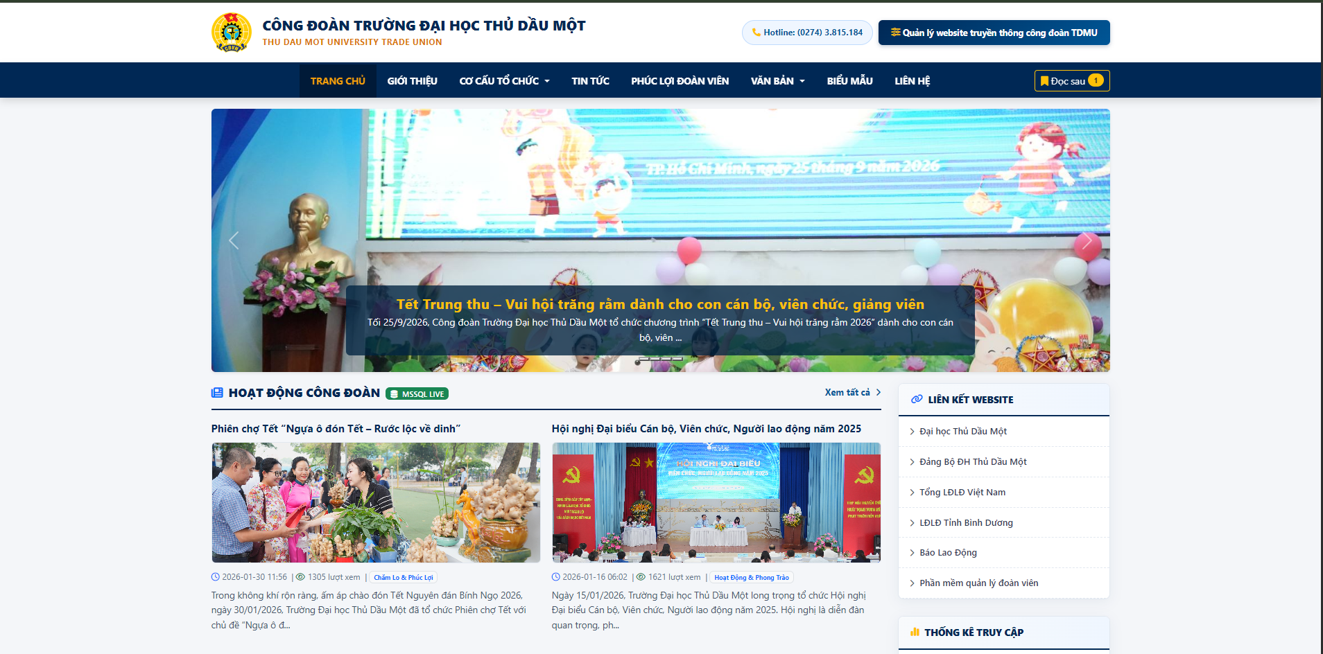
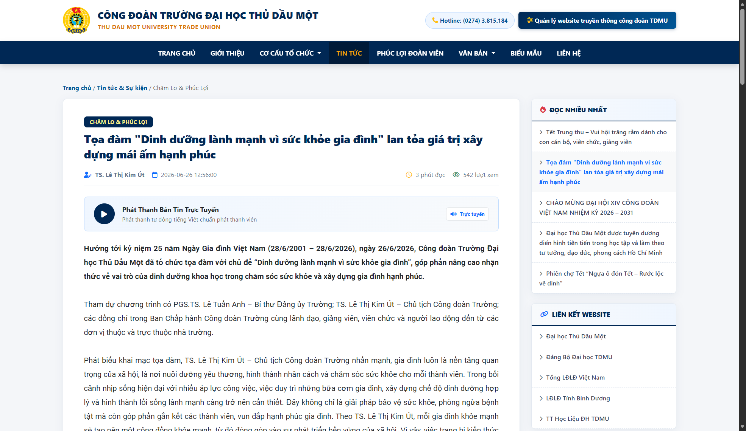
5. DEMO KẾT QUẢ
Giao diện Cổng thông tin đoàn viên
Trang chủ Cổng thông tin Công đoàn TDMU
• Chuẩn nhận diện thương hiệu TDMU, tích hợp menu điều hướng đa chuyên mục phong trào.
• Banner sự kiện nổi bật và luồng tin tức phong trào cập nhật thời gian thực từ CSDL.
Trang Chi tiết bài viết & Tương tác độc giả
• Toàn văn nội dung tin bài, tích hợp phát thanh bản tin trực tuyến tự động (Audio TTS).
• Tải văn bản biểu mẫu đính kèm (.docx, .pdf) và theo dõi danh mục bài viết đọc nhiều nhất.

Slide 9
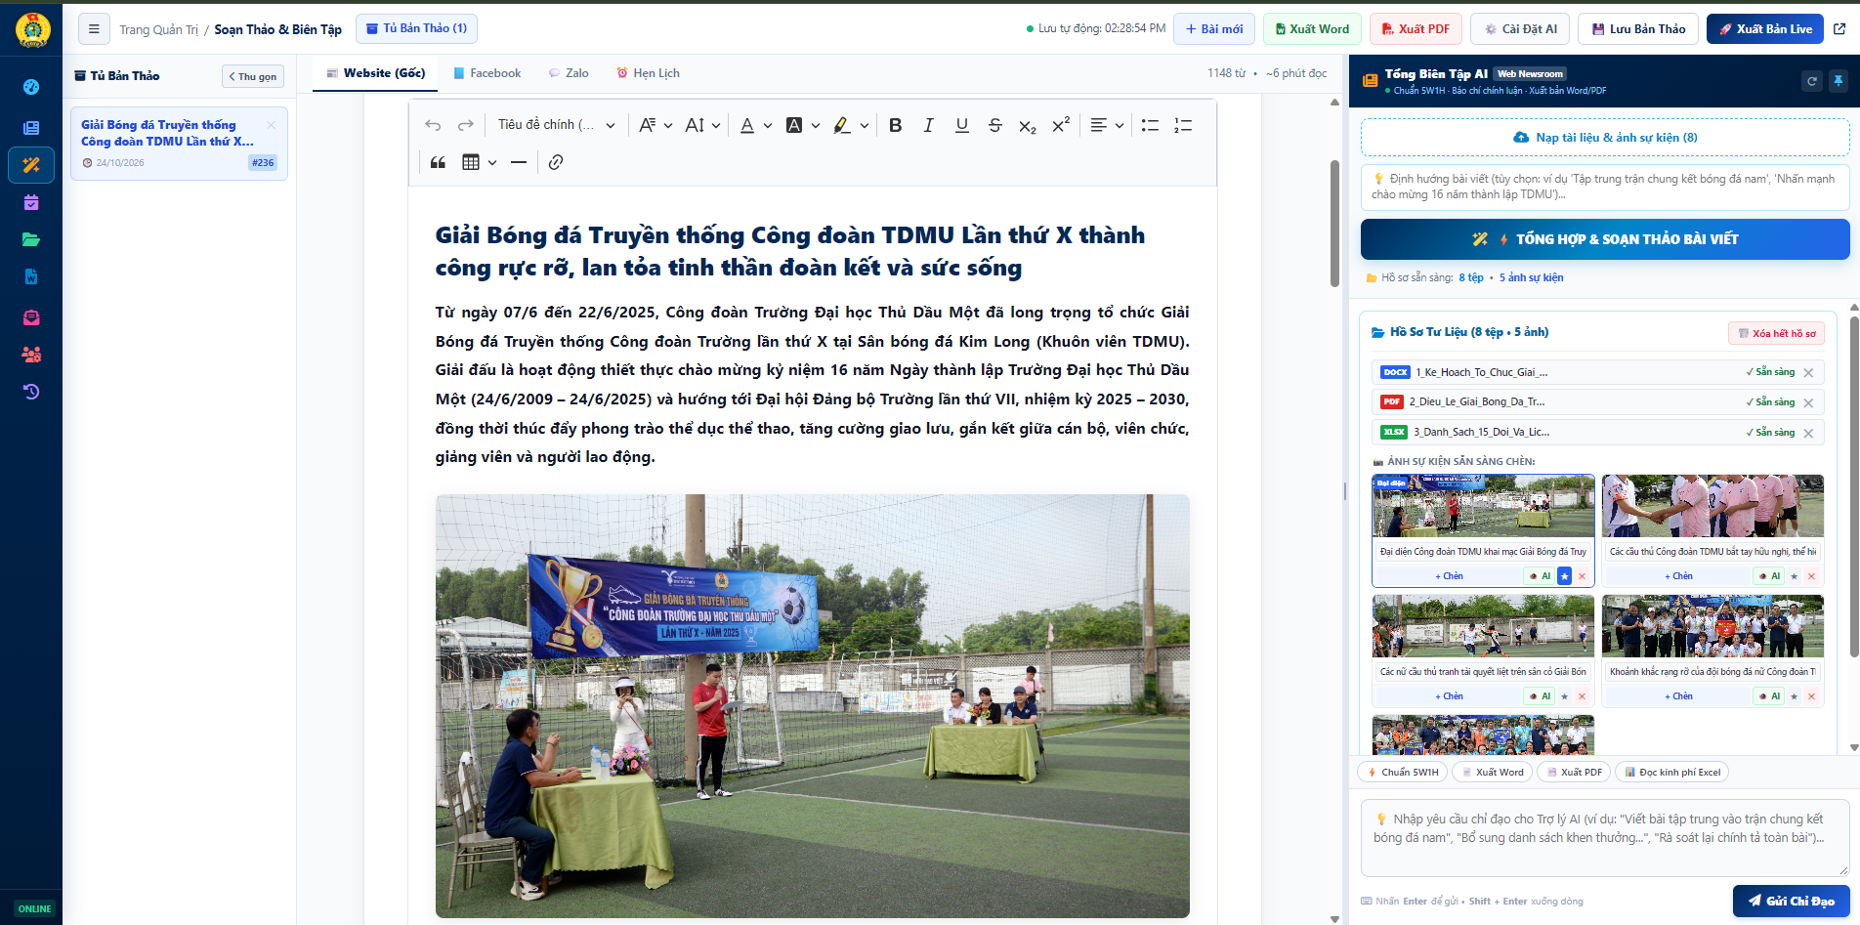
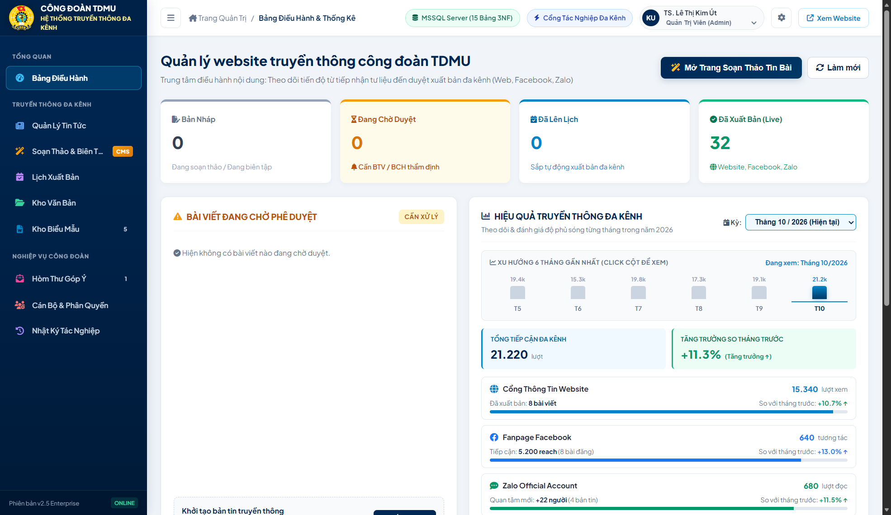
5. DEMO KẾT QUẢ
Phân hệ Quản trị bài viết & Trợ lý AI
Phòng Biên tập Đa kênh AI Studio
• Nạp tài liệu đa định dạng (.docx, .pdf, .xlsx); AI đọc kế hoạch và lập bài tự động.
• Nhận diện phông nền (Backdrop OCR) từ ảnh sự kiện, tự động tạo chú thích báo chí.
Bảng Điều hành & Giám sát Xuất bản Đa kênh
• Theo dõi 4 chỉ số KPI vòng đời tin bài và hàng đợi kiểm duyệt bài viết của 16 Tổ CĐ.
• Thống kê trực quan hiệu quả tiếp cận đồng bộ trên Website, Fanpage Facebook và Zalo OA.

Slide 10
6. KẾT LUẬN & ĐỊNH HƯỚNG PHÁT TRIỂN
Đánh giá kết quả đạt được & Định hướng phát triển
KẾT QUẢ ĐẠT ĐƯỢC CỦA ĐỀ TÀI
• Xây dựng hoàn thiện Cổng thông tin & Hệ thống CMS
Hoàn thiện Website Cổng thông tin đoàn viên và phân hệ quản trị bài viết, vận hành ổn định trên môi trường thử nghiệm.
• Trợ lý AI đọc tài liệu & tự động viết bài hoàn chỉnh
Ứng dụng Google Gemini AI đọc file kế hoạch sự kiện (.docx, .xlsx, .pdf) để trích xuất thông tin, viết bài tin tức và gợi ý tiêu đề.
• Nhận diện và trích xuất chữ trên ảnh sự kiện
Ứng dụng AI Vision phân tích ảnh chụp phông nền, biểu ngữ (Backdrop OCR) để lấy thông tin và tự động tạo câu chú thích ảnh phong trào.
• Tự động hóa đăng bài đa kênh lên Website, Facebook, Zalo
Kết nối thành công Meta Facebook Graph API v19.0 và Zalo API để tự động xuất bản bài viết và hình ảnh lên Fanpage, nhóm Zalo, có cơ chế hẹn giờ đăng.
ĐỊNH HƯỚNG PHÁT TRIỂN TIẾP THEO.
• Tích hợp mô hình AI tạo ảnh minh họa (Gen Image)
Ứng dụng AI tạo ảnh tự động sinh các hình ảnh minh họa, phông nền phong trào phù hợp với nội dung bài viết khi chưa có ảnh chụp thực tế.
• Triển khai AI cục bộ bảo mật dữ liệu (Local AI)
Nghiên cứu chạy mô hình ngôn ngữ lớn (LLM) trực tiếp trên máy chủ nội bộ trường, đảm bảo bảo mật tuyệt đối các kế hoạch và tài liệu nhạy cảm.
• Tự động tạo video tin tức ngắn từ bài viết (AI Video)
Tự động chuyển đổi nội dung tin bài và hình ảnh thành video ngắn (Shorts / Reels) để lan tỏa mạnh mẽ hoạt động phong trào trên mạng xã hội.

Slide 11
CẢM ƠN THẦY VÀ CÁC BẠN ĐÃ LẮNG NGHE!
Nhóm 2 xin trân trọng cảm ơn sự hướng dẫn tận tình của ThS. Võ Quốc Lương
Kính mời Thầy nhận xét, góp ý cho nhóm hoàn thiện đề tài ạ.

